Slide 1
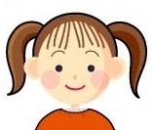
３年「けんこうな生活」
第４時「身のまわりのかんきょう」

Slide 2
けんこうでいるためには・・・
①生活のしかた
②身のまわりのかんきょう
が大事！！
今日は
身のまわりのかんきょう
について学習します。

Slide 3
身のまわりのかんきょうとは・・・
たとえば・・・
・あつさ
・さむさ
・明るさ
・空気 など

Slide 4
問題
このようなへやにいたら、
どのように感じるでしょうか？

Slide 5
問題
空気をいれかえないとどうなるでしょうか？

Slide 7
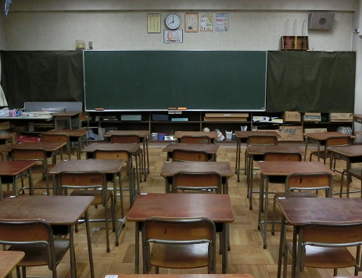
どれが一番見えやすいですか？
ちょうどよい明るさにするのが
大切！

Slide 8
【暗いとき】
へやの電気をつける。
【明るいとき】
カーテンで日ざしを弱める。
などをするとよいですよ。

Slide 9
今日のポイント
けんこうにすごすには、
明るさのちょうせつや
空気の入れかえなどを行い、
身のまわりのかんきょうを整える
ことが大切です。

Slide 10
学校では、みんなのけんこう
「生活のしかた」
「身のまわりのかんきょう」
をまもるために、さまざまな活動が行われています。

Slide 11
問題
今日学習したことを生かして、
これまでの生活を見直してみましょう。
自分でできることを考えてみよう！

Slide 12
自分自身にとってのけんこうとは
なんでしょう？
これから毎日をけんこうにすごすためにどうしていきますか。

